Slide 1
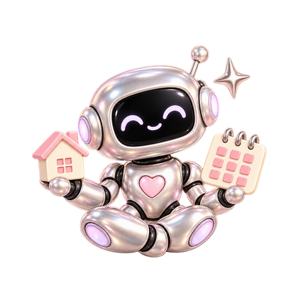
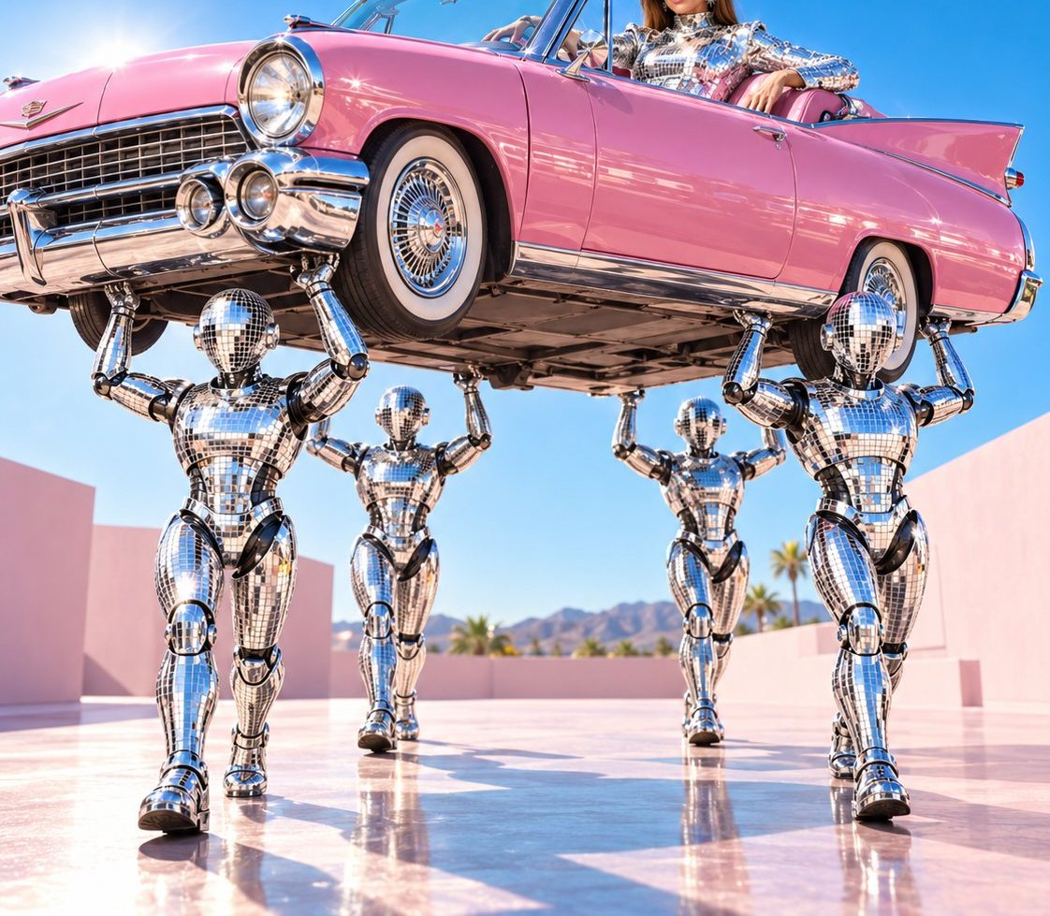
AGENTS FROM ZERO · LIVE ON ZOOM
שלי אור גיסר.
סדנה חיה בזום · שני ערבים
סוכנים מאפס
עם Grok Bot.
בונים צוות קטן של בוטים עם תפקיד ברור, שעובד בשבילכם גם כשהלפטופ סגור. בלי קוד, בלייב, עם שבוע של ליווי.
עם שלי אור גיסר · Head of AI בגיתם BBDO · מרצה בטכניון
←
הסוכן מכין. אתם מחליטים.
יום שני, 2.11 · 20:00–22:00 בזום · מפגש המשך 9.11
Notes:
0–5 · פתיחה. בצ'אט: המקצוע שלכם ומשימה אחת שהייתם מעבירים לסוכן.

Slide 2
עם סוכן שכבר עובד.
TONIGHT · WHAT YOU GET
שלי אור גיסר.
עם מה יוצאים?
סקיל ראשון
✓
קובץ "מי אני"
✓
משימה שעשיתם פעמיים, שמורה כמתכון.
3 אבנים, ערך מול מתחרים, והקול שלכם.
מפת "איפה שומרים מה"
✓
כרטיס תפקיד
✓
הוראות, זיכרון, סקילים, שגרות ודרייב.
תפקיד, כללים ומשפט הרשאה, מוכנים להדבקה.
שקט נפשי
✓
סוכן שעובד
✓
שום דבר שעולה כסף, נשלח או מתפרסם לא רץ בלי אישור.
מוקם בלייב, עם משימה ראשונה וקו סיום.
Notes:
ההבטחה. לא צריך רקע טכני. בסוף הערב כל אחד מקים סוכן משלו, בלייב.

Slide 3
התוכנית
THE PROGRAM
שלי אור גיסר.
שני מפגשים חיים ושבוע של ליווי
מפגש 02 · מדייקים יחד
שעה
מפגש 01 · בונים יחד
שעתיים
←
2026 09.11
2026 02.11
שבוע לנסות
יום שני · 20:00 עד 21:00 · בזום
יום שני · 20:00 עד 22:00 · בזום
נותנים משימות, אוספים תוצאות ומביאים שאלות.
עושים את זה עוד יותר שלכם.
הסוכן הראשון שלכם מתחיל לעבוד.
‏✓ עוברים על מה שעבד, ופותרים תקלות
‏✓ סקילים ושגרות
‏✓ צוות עם ראש מטה
‏✓ אתרים ודיוור במייל
←
‏✓ מגדירים 3 מטרות ומשימה ראשונה
‏✓ בונים קובץ "מי אני" ובוק מותג
‏✓ כרטיס תפקיד ומשפט הרשאה
‏✓ סוכן תוכן, ביו ופוסט ראשון
Notes:
שני מפגשים חיים ושבוע של ליווי ביניהם.

Slide 4
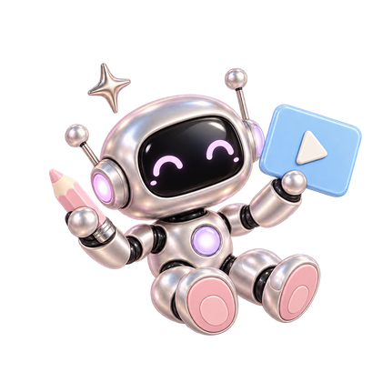
הערב, דקה אחרי דקה
TONIGHT · 120 MIN
שלי אור גיסר.
ערב 1 · 2.11
המשימה שהייתם מעבירים לסוכן
פתיחה
0–5
מה זה Grok Bot, איפה הוא שומר מה, ומה מותר לו
יסודות
5–20
3 אבנים, ערך מול מתחרים, והקול שלכם
מי אני
20–45
כרטיס תפקיד, משפט הרשאה, ובוק מותג
תפקיד ועיצוב
45–65
שלוש אבנים.
חמש דקות
הפסקה
65–70
שעתיים. סוכן אחד שעובד.
אינסטגרם, הסיפור שלי, והכספת
סושיאל ובטיחות
70–92
ערב 2: 9.11
לידים, דיוור, לקוחות, וצוות
עוד סוכנים
92–105
15 דקות, וסוכן שעובד
מקימים בלייב
105–120
Notes:
ציר הזמן של ערב 1. 120 דקות.

Slide 5

שלי אור גיסר.
01
יסודות
מה זה Grok Bot, איפה הוא שומר מה, ומה מותר לו.
THE BASICS
Notes:
5–20 · יסודות. חייב להיות בהתחלה. בלי הבסיס, כל השאר נשמע כמו קסם.

Slide 6
צ'אט מחכה. בוט כבר עבד.
WHY A BOT
שלי אור גיסר.
למה בכלל בוט?
03
02
01
עושה, לא רק עונה
זוכר אתכם
עובד כשאתם לא
יש לו מחשב, דפדפן וחיבורים. גולש, מסדר ומכין טיוטות.
הוראות, זיכרון וקבצים. לא מסבירים מחדש כל בוקר.
שגרות רצות לפי שעה או אירוע, גם כשהלפטופ סגור.
טבלת לידים מסודרת
כותב בקול שלכם
תדריך בוקר מחכה ב-06:00
מתי מספיק צ'אט?
מתי בוט?
שאלה חד-פעמית, רעיון לפוסט, תמונה אחת
משימה שחוזרת · צריכה זיכרון · יכולה לרוץ בלי שתשבו מול המסך
Notes:
למה בוט ולא רק צ'אט. שלוש סיבות, ומתי לא צריך בוט בכלל.

Slide 7






למה דווקא Grok Bot?
WHY GROK BOT
שלי אור גיסר.
שש סיבות
מחובר לעכשיו
צוות באפליקציה אחת
מחשב משלו בענן
רשת ו-X בזמן אמת, עם מקורות
תפקיד, זיכרון, שגרות ואישורים
עובד גם כשהלפטופ סגור
לא מתחילים מאפס
מחשב וטלפון
מנוי אחד
אלפי בוטים וסקילים מוכנים
אותם בוטים, אותה שיחה
צ'אט, תמונות, וידאו, קול ובוטים
Notes:
למה דווקא Grok Bot. מחשב משלו בענן = עובד כשהלפטופ סגור. ספריות מוכנות = לא מתחילים מאפס.

Slide 8
Grok עונה. Grok Bot עושה.
GROK VS GROK BOT
שלי אור גיסר.
צ'אט מול בוט
GROK BOT
GROK
בוט: עובד לבד
צ'אט: עונה ומחכה
מקבל תפקיד, עובד לבד בענן, ועוצר לפני כל פעולה חשובה.
אתם שואלים, הוא עונה, ומחכה. חיפוש, תמונות, וידאו וקול.
אתם מאשרים
מכין טיוטה
עובד לבד בענן
תפקיד וכללים
←
←
←
הוא מכין. אתם מאשרים.
Notes:
Grok עונה ומחכה. Grok Bot מקבל תפקיד, עובד לבד, ועוצר לאישור.

Slide 9


מה צריך כדי להתחיל
PLANS · CURSOR
שלי אור גיסר.
The X Subscription
ULTRA
SUPER
PREMIUM
PLUS
$200
$100
$30
$8
הכי הרבה מכסה
יותר מכסה
מכאן יש Grok Bot. מספיק לסדנה
צ'אט בלבד, בלי בוט
נכנסים עם חשבון Cursor
מכסה שבועית אחת
Grok Bot רץ על התשתית שלה. "איחוד חשבונות" לא נדרש
משותפת לצ'אט, תמונות, קול ובוטים
מחירים מ-16.10. בודקים שוב ב-x.ai ביום הסדנה.
Notes:
מסלולים (אומת 16.10, לבדוק שוב ביום הסדנה). The X Subscription מאז 12.10. מכסה שבועית משותפת. SpaceX רכשה את Cursor באוגוסט 2026, ו-Grok Bot רץ על התשתית שלה. 'איחוד חשבונות': לא לוחצים.

Slide 10

לבוטים יש מחשב משלהם
THE GROK COMPUTER · LINUX
שלי אור גיסר.
מחשב, לא צ'אט
דפדפן · קבצים · טרמינל
משותף לכל הבוטים
LINUX בענן
גולש וממלא טפסים כמו אדם. כתובת זרה: אתרים עלולים לחשוד.
אינטרנט
1
Gmail, Calendar, Canva. סטטוס Added = עוד לא מחובר: לוחצים Authenticate.
החיבורים שלכם
2
הרשאה נפרדת: Ask every time, או Never allow.
המחשב שלכם
3
טיפ
מתחברים בעצמכם בדפדפן של הבוט (Take over). סיסמה לא נכנסת לצ'אט.
Notes:
מחשב לינוקס בענן: מחשב אמיתי. אחד לכל החשבון, לא לכל בוט. כתובת זרה: אינסטגרם עלול לחשוד. Added = הותקן, לא מחובר: Authenticate.

Slide 11






מה יש לכם בכל שיחה
INSIDE EVERY CHAT
שלי אור גיסר.
שש פינות בכל שיחה
כרטיס אישור
מדברים כמו עם עובד
Allow once · Always allow · Deny
כותבים, מכתיבים או בקול
לשונית Details
רואים מה הוא עושה
השגרות שלו: מתי הוא רץ לבד
Take over לסיסמה או לקוד
התראות
"מה אתה זוכר עליי?"
כשסיים, או כשצריך אתכם
אין מסך זיכרון. שואלים אותו
Notes:
מה יש בכל שיחה עם בוט. להראות על המסך שלי.

Slide 12





איפה הבוט שומר מה
WHERE IT REMEMBERS
שלי אור גיסר.
כל מידע במקום שלו
סקילים
זיכרון משותף
זיכרון הבוט
הוראות
מתכון למשימה. כל בוט יכול
שם וסגנון. כל הבוטים רואים
עובדות שלמד. נשאר אחרי ניקוי
תפקיד וכללים. רואה בכל הודעה
דרייב ו-Library
כספת
המחשב
שגרות
קבצים, דפים ותבניות
סיסמאות, כרטיסים, פרטי קשר
קבצים והתחברויות. משותף לכולם
רצות לבד. בלשונית Details
כללים בהוראות · עובדות בזיכרון · קבצים בדרייב
Notes:
איפה הבוט שומר מה. מהעבודה שלי באפליקציה. המשל: משרד. נוהל על הקיר, פנקס, לוח מודעות משותף, ספר מתכונים, יומן, מחשב משרדי, כספת, ארון תיקיות.

Slide 13
שלוש פקודות לזיכרון
MEMORY · 3 COMMANDS
שלי אור גיסר.
אין מסך זיכרון. מדברים איתו.
“
“
“
"תשכח ש..."
"מה אתה זוכר עליי?"
"תזכור ש..."
מוחק משהו שנשמר לא נכון
ככה בודקים מה נשמר
שומר עובדה, גם אחרי שמנקים את הצ'אט
חשוב
כלל כמו "אף פעם לא שולחים בלי אישור" שייך [להוראות], לא לזיכרון. שם הבוט רואה אותו בכל הודעה.
שאלה לקהל: הוראות או זיכרון?
Notes:
רגע קהל: 'איפה שמים אף פעם לא שולחים בלי אישור? הוראות או זיכרון?' תשובה: הוראות.

Slide 14

איך משימה הופכת לחוזרת
SKILLS · ROUTINES · TEACH A TASK
שלי אור גיסר.
ידני ← סקיל ← שגרה
ROUTINE
SKILL
MANUAL
שגרה
סקיל
ידני
←
←
רץ לבד לפי שעה או אירוע. Test run קודם
"שמור את מה שעשינו כסקיל בשם..."
עושים בצ'אט, ומתקנים עד שזה טוב
טיפ
Teach a task: מראים פעם אחת
עשיתם משהו פעמיים? זה סקיל. עבד שבוע בלי תיקונים? זו שגרה.
מקליטים את עצמכם בדפדפן של הבוט, עד 10 דקות, והוא הופך את זה לסקיל.
Notes:
הסדר: קודם ידני ומתקנים, אחר כך סקיל, ורק אז שגרה. Teach a task: מקליטים את עצמכם בדפדפן של הבוט, עד 10 דקות. דמו 3 דק'.

Slide 15


מה מותר לו, ומה לא
CAN · WAITS · NEVER
שלי אור גיסר.
שלוש רמות
לא נותנים לו
מחכה לאישור
לבד
חשבון בנק
פרטי ילדים
סיסמה בצ'אט
מחשב עם חשבונות רגישים
שולח ומפרסם
מגיב וקונה
משלם ומוחק
משתמש בכלי מחובר
קורא, חוקר וגולש
מסכם ומנסח טיוטות
מכין קבצים
רץ לפי שעה
ג'וניור מעולה, לא מנכ"ל
העיקרון: הסוכן מכין, אתם מחליטים.
Notes:
הבוט עובד מהר ובביטחון, ולפעמים טועה. ג'וניור מעולה, לא מנכ"ל.

Slide 16

שום דבר שעולה כסף לא רץ לבד
LIMITS · TWO LAYERS
שלי אור גיסר.
רך + קשיח
שכבה 2 · Settings › General › Custom Rules
שכבה 1 · שורה בהוראות של כל בוט
Ask first before anything that costs money or credits, and before using any connected app.
אף פעם אל תפרסם, תשלח, תמחק או תקנה בלי אישור מפורש שלי.
On-demand כבוי, או תקרה חודשית
שבוע ראשון בלי כרטיס בכספת
לא לוחצים Always allow על כסף
Notes:
שתי שכבות. משפט בהוראות יכול לפספס, כלל Ask first תמיד עוצר. Settings > General > Custom Rules, מתחת למתג Auto Review.

Slide 17
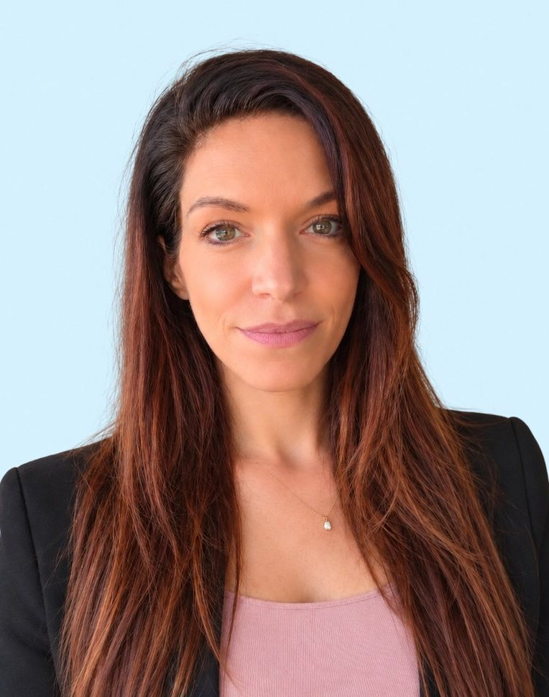
שלי אור גיסר.
02
מי אני
קודם מחליטים מה חשוב. אחר כך מלמדים את הסוכן.
3 BIG STONES
Notes:
20–45 · מי אני. סוכן בלי כיוון מייצר עוד ועוד תוכן שלא מקדם אתכם.

Slide 18
האבנים שלכם. הסוכן שומר עליהן.
3 BIG STONES
שלי אור גיסר.
20–35
פרומפט · מתחרים
3 אבנים גדולות
01
תמצא 5 מתחרים שלי ב[תחום + אזור]. טבלה: מה מוכרים, מחיר אם יש, טון, מה חזק ומה חסר. קישור לכל נתון. בסוף, 3 ניסוחים ל"רק אצלי תקבלו...". מה שאין לו מקור: 'לא אומת'.
מה שלא נשען עליהן, הסוכן לא עושה
חזון ומקצוע
02
מה אני עושה, ולמי
ערך מול מתחרים
03
3 דברים שאצלי טובים יותר
מחירון
04
הקשר בלבד. לא מציע מחירים
Notes:
דף עבודה, 8 דקות כתיבה. הסוכן לא מציע מחירים ללקוחות. 'האבנים הן שלכם. הסוכן רק שומר שלא תתפזרו.'

Slide 19




4 דרכים ללמד מי אתם
TEACH IT ABOUT YOU
שלי אור גיסר.
35–45
לסרוק
להדביק
להכתיב
לדבר
מה כתוב עליכם ברשת
דף 3 האבנים
טקסט ארוך
שיחה קולית
קובץ "מי אני" חי · כלל קבוע להוראות
כל פעם שאני מתקנת אותך, תעדכן את "מי אני" ותגיד לי מה שינית.
Notes:
4 דרכים, ובוחרים מה שנוח. אחרי כל דרך: 'תגיד לי במילים שלך מה הבנת עליי'. דמו 4 דק'.

Slide 20
תכתבו את 3 האבנים
EXERCISE 01 · 8 MIN
שלי אור גיסר.
תרגיל 01 · 8 דקות
3 עמודי תווך: על מה הכל נשען
1
8'
חזון ומקצוע: מה אתם עושים, ולמי
2
3 דברים שאצלכם טובים יותר
3
מדביקים לבוט: "מה הבנת עליי?"
4
דקות כתיבה
מתקנים פרט אחד
5
←
התוצר: קובץ "מי אני" ראשון
Notes:
תרגיל 1 · 8 דק'. עוזר ההוראה (1 לכל 12) עובר בין החדרים.

Slide 21

שלי אור גיסר.
03
תפקיד ועיצוב
איך בונים בוט, מה כותבים לו, ואיך הוא לומד את העיצוב שלכם.
ROLE CARD · BRAND · DESIGN SKILL
Notes:
45–65 · כרטיס תפקיד ועיצוב.

Slide 22

איך בונים בוט ב-4 צעדים
HOW TO BUILD A BOT
שלי אור גיסר.
45–55
4
3
2
1
משימה אמיתית
←
הוראות
←
שם ותפקיד
←
בוט חדש
עם קו סיום ברור
כרטיס תפקיד + משפט הרשאה
Bot actions › Edit Profile
New chat › Create new agent
קיצור דרך
טיפ
dr eggbot שואל כמה שאלות ובונה את הבוט בשבילכם. פרק 05.
בוט אחד = תפקיד אחד. מוסיפים בוט רק כשיש תפקיד מומחה יציב.
Notes:
איך בונים בוט: New chat > Create new agent > Bot actions > Edit Profile. בוט אחד = תפקיד אחד.

Slide 23
כרטיס תפקיד: 8 שדות
ROLE CARD · 8 FIELDS
שלי אור גיסר.
דוגמה: סטודיו פילאטיס שכונתי
04
03
02
01
3 אבנים
מטרות
מי האדם
תפקיד
קבוצות קטנות · גב · קהילה
20 פניות בחודש
בעלת סטודיו, 12 שנות ניסיון
מנהל הסושיאל של הסטודיו
08
07
06
05
כשאין נתונים
כללים
סגנון
מה עושים
אומר מה חסר. לא מנחש
לא מפרסם · לא מבטיח · לא מציע מחיר
חם, ישיר, בלי "גוף מושלם"
5 פוסטים בשבוע · טיוטת בוקר
Notes:
הדוגמה: סוכן סושיאל לסטודיו פילאטיס שכונתי (עסק בדיוני). לא מבטיח תוצאות רפואיות.

Slide 24
שני משפטים לכל בוט
WHAT YOU WRITE
שלי אור גיסר.
להעתיק כמו שזה
הרשאה · לכל בוט
אף פעם אל תפרסם, תשלח, תמחק או תקנה בלי אישור מפורש שלי. לפני פעולה כזו תראה לי רשימה ממוספרת ותחכה. אם אתר דורש התחברות, עצור ותעביר את השלב אליי.
כלל סושיאל · לכל בוט סושיאל
ברשתות החברתיות אתה רק קורא ומציע. אתה לא לוחץ לייק, לא מגיב, לא שולח הודעה ולא מפרסם.
Notes:
שני משפטים שנכנסים לכל כרטיס. להעתיק כמו שזה.

Slide 25

ללמד את הסוכן את העיצוב שלכם
TEACH IT YOUR DESIGN
שלי אור גיסר.
55–65
מצרפים מה שיש
צ'קליסט בוק מותג
קרוסלה שאוהבים · 3–5 עיצובים · Canva
‏✓ לוגו בהיר וכהה
‏✓ 2–3 צבעים עם קודים
‏✓ 2 גופנים
‏✓ סגנון תמונות
‏✓ 3–5 דוגמאות "ככה כן"
‏✓ 2 דוגמאות "ככה לא"
‏✓ טון בשלוש מילים
‏✓ 4:5 לפיד, 9:16 לסטורי
שומרים כסקיל
"שמור את כל כללי העיצוב כסקיל בשם 'העיצוב שלי'"
טיפ
טקסט בעברית מוסיפים בעיצוב, לא בתוך תמונה שנוצרה.
Notes:
5 דרכים, ומספיקה אחת. Canva דרך תוסף (תבניות מותג רק ב-Enterprise). סוגרים: 'שמור את כל כללי העיצוב כסקיל בשם העיצוב שלי'.

Slide 26
מהבוק לתוצר
PRESENTATIONS & DESIGNS · PHASE 1
שלי אור גיסר.
מצגות ועיצובים
אתם מאשרים
תוצר
סקיל "העיצוב שלי"
בוק מותג
←
←
←
ועותק לדרייב
מצגת · קרוסלה · דף נחיתה
הכללים, שמורים
הצבעים, הגופנים והדוגמאות
פרומפט · מצגת
מהשטח
תבנה מצגת של 10 שקפים על [נושא] לפי הסקיל 'העיצוב שלי'. כותרת גדולה ותרשים אחד בכל שקף. תראה לי לפני שאתה ממשיך.
המחשב של הבוט הוא שולחן עבודה, לא ארכיון. אישרתם עיצוב? עותק לדרייב. נתקע? Recover ואז Update. Reset רק כמוצא אחרון.
Notes:
מצגות ועיצובים, שלב 1. טיפ מהשטח: המחשב של הבוט עלה אצלי ריק והקבצים נעלמו. עובדים בתיקיית workspace, תוצר סופי מצורף לשיחה, עיצוב מאושר עותק ל-Drive. מחשב נתקע: Recover, אחר כך Update. Reset רק כמוצא אחרון.

Slide 27
סקיל שלומד עיצוב קיים
DESIGN SKILL THAT LEARNS
שלי אור גיסר.
מצגת או עיצוב שכבר יש לכם ← סקיל שמייצר לבד
05
04
03
02
01
מתקנים
←
ריצת בדיקה
←
בונה סקיל
←
הבוט מנתח
←
מעלים דוגמאות
"תעדכן את הסקיל עם התיקון"
תוכן חדש, אותו עיצוב
SKILL.md, תבנית ודוגמאות
צבעים, גופנים, גריד, סוגי שקפים וטון
3–5 שקפים או עיצובים: PPTX, PDF או צילומי מסך
פרומפט · לבנות את הסקיל
מצורפות [3 מצגות] שלי. תנתח את מערכת העיצוב: צבעים עם קודים, גופנים, גריד וסוגי שקפים. תכתוב סקיל בשם [המצגת שלי] עם תבנית ודוגמאות, ותבנה מצגת בדיקה על [נושא]. תראה לי לפני ששומרים.
Notes:
חדש: סקיל שלומד מצגת או עיצוב שכבר יש לכם, ומייצר לבד. מעלים דוגמאות, הבוט מנתח ובונה תבנית + SKILL.md, ריצת בדיקה, ותיקונים שנכנסים לסקיל.

Slide 28



ככה הסקיל לומד לבד
THE LEARNING LOOP
שלי אור גיסר.
כל תיקון נשמר
מה יש בתיקיית הסקיל
אתם מתקנים
מייצר
←
"הכותרת גדולה מדי"
מצגת חדשה לפי הסקיל
מתי משתמשים בו, ומה הכללים
SKILL.md
↓
↑
PPTX או HTML עם הצבעים והגופנים
תבנית
"תעדכן את הסקיל"
גרסה הבאה
ככה כן, וככה לא
דוגמאות
→
התיקון נכנס לכללים
כבר יודעת
מה בודקים לפני שמראים לכם
צ'קליסט בדיקה
מהשטח: המצגת הזו נבנתה ככה. מהאתר של הסדנה, למערכת עיצוב, לתבנית PowerPoint שאפשר לערוך.
Notes:
הלולאה: כל תיקון שלכם נכנס לסקיל, והגרסה הבאה כבר יודעת. מהשטח: המצגת הזו נבנתה ככה, מהאתר של הסדנה.

Slide 29
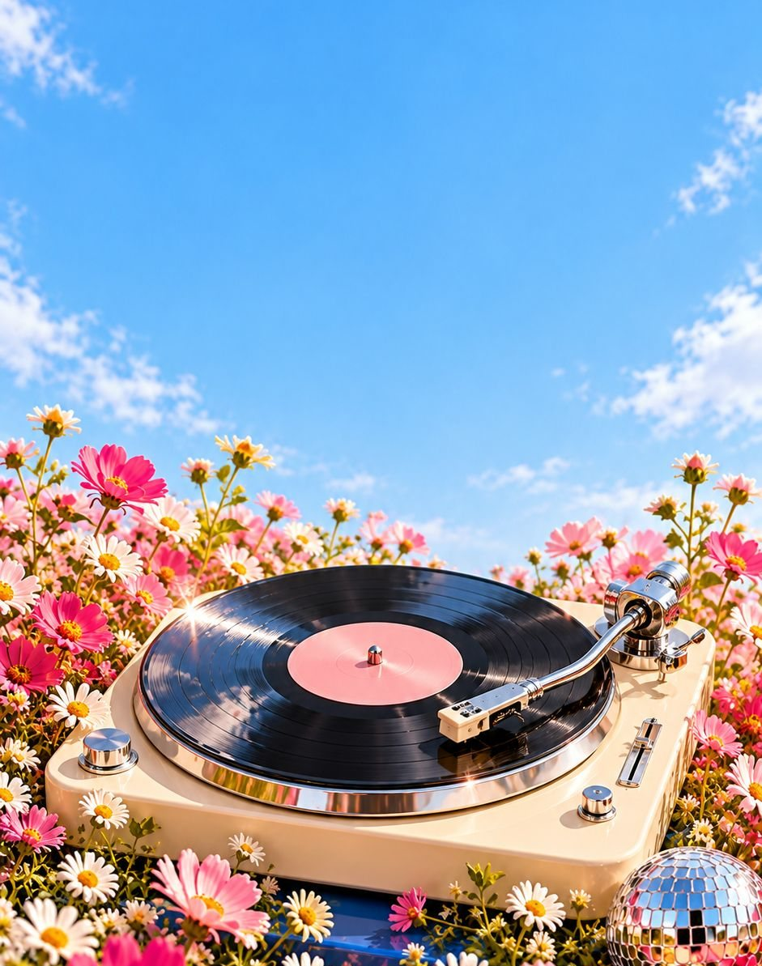
שלי אור גיסר.
5'
הפסקה
קמים, שותים מים, וחוזרים לסושיאל.
BREAK
Notes:
65–70 · הפסקה.

Slide 30

שלי אור גיסר.
04
סוכן סושיאל
מחברים, קוראים, מציעים. ואתם מפרסמים.
INSTAGRAM · SAFETY
Notes:
70–92 · סוכן סושיאל ובטיחות ברשתות.

Slide 31



מחברים, קוראים, מציעים
INSTAGRAM AGENT
שלי אור גיסר.
70–85
תוסף · מומלץ
קריאת עמוד
Postiz או Composio, דרך Connect apps. חשבון Business או Creator.
מה עבד, ובאיזה טון
ביו
3 גרסאות, עד 150 תווים
הדפדפן של הבוט
טרנדים
5 נושאים, ולכל אחד מקור
לקריאה בלבד. כניסה מהענן עלולה להפעיל בדיקת אבטחה.
פוסט בוקר
טיוטה ב-7:30, לאישור שלכם
Notes:
תוסף (מומלץ): Connect apps > Postiz או Composio, חשבון Business/Creator. הדפדפן של הבוט: לקריאה בלבד. אחרי שבוע של טיוטות טובות: 'שמור כסקיל פוסט בוקר', ורק אז שגרה. דמו 8 דק'.

Slide 32
הבוט פרסם סטורי. אינסטגרם חסם.
SOCIAL SAFETY · MY STORY
שלי אור גיסר.
85–92 · מהשטח
“
תוסף לפני דפדפן
1
הרשאה רשמית בטוחה יותר מלחיצה על כפתורים
נתתי לבוט להיכנס לאינסטגרם מהדפדפן שלו. הוא פרסם סטורי, ואינסטגרם חסם את החשבון.
מתחברים בעצמכם, פעם אחת
2
ואימות דו-שלבי פעיל
קצב של בן אדם
3
כניסה ממחשב בענן, מכתובת זרה, נראית לרשת כמו פריצה.
בלי עשרות פעולות ברצף
טיוטה קודם
4
שלי, אוקטובר 2026
הבוט מכין, אתם מפרסמים
Notes:
הסיפור שלי, 2 דק', בגוף ראשון. כניסות ממחשב בענן מכתובת לא מוכרת נראות כמו פריצה. הרשתות מזהות התנהגות אוטומטית.

Slide 33

איפה שמים סיסמאות וכרטיסים
VAULT · PASSWORDS & CARDS
שלי אור גיסר.
Settings › Vault
מתי עוצר ושואל | מה הבוט רואה | מה שומרים
לא מתואר אישור לפני כניסה | שהחשבון קיים, בלי הסיסמה | התחברויות
לפני כל שימוש בקופה | 4 ספרות אחרונות | כרטיס אשראי
ממלא לבד משלוח וחיוב | הכל | פרטי קשר
כלל: המחשב שלכם: Never allow
כלל: שבוע ראשון בלי כרטיס
כלל: סיסמה לא בצ'אט ולא בקובץ
Notes:
הכספת: Settings > Vault. Reset ו-Update יכולים למחוק סיסמאות שנכתבו בקבצים. לאן הולך המידע: לשרתים של Cursor, מחשב נפרד לכל משתמש. לא להגיד 'הכל מוצפן ולא נשלח'.

Slide 34

שלי אור גיסר.
05
עוד סוכנים
לידים, דיוור, אתרים, בוטים מוכנים, וצוות עם ראש מטה.
LEADS · NEWSLETTER · WEBSITES · TEAM
Notes:
92–105 · עוד סוכנים. ערב 1: משפך הלידים והגלריה. ערב 2: דיוור, אתרים, ראש מטה.

Slide 35
מתגובה לליד
FROM COMMENT TO LEAD
שלי אור גיסר.
92–100
קישור בפרטי
3
מי הגיב
2
פוסט עם מילה
1
←
←
אתם שולחים
הבוט אוסף לרשימה
הבוט מנסח, אתם מפרסמים
מייל אישור
6
טבלת לידים
5
דף נחיתה
4
←
←
נוסח מאושר, ואז שגרה
Google Sheet
לפי "העיצוב שלי"
חשבוניות
הבוט מסדר בטבלה ושומר בתיקייה. קריאה בלבד: לא משלם, לא מוחק, לא מעביר.
Notes:
ורוד = הרגעים שאתם פועלים בהם. כל השאר הבוט מכין. חשבוניות: קריאה בלבד, חשבון נפרד.

Slide 36



איך מייצרים דיוור במייל
EMAIL NEWSLETTER
שלי אור גיסר.
מחומרים של השבוע לטיוטה מוכנה
05
04
03
02
01
אתם שולחים
←
אתם קוראים
←
טיוטה
←
סקיל "ניוזלטר"
←
חומרים
לוחצים Send, או מתזמנים
ומתקנים במשפט
כותרת, 3 פריטים קצרים, הנעה אחת לפעולה
מבנה קבוע, הקול שלכם והעיצוב שלכם
3 דברים מהשבוע: קישורים, תמונות, הערות
החוק
רשימה גדולה
רשימה קטנה
רק למי שאישר לקבל, וקישור הסרה בכל מייל.
שירות דיוור (Mailchimp, Brevo, Beehiiv): הבוט מכין טקסט ו-HTML, אתם מדביקים ומתזמנים.
עשרות נמענים: טיוטה ב-Gmail, ואתם שולחים.
Notes:
איך מייצרים דיוור במייל. עובדה מהעזרה של Grok Bot: מייל שנכתב בשגרה מחכה כטיוטה עד שלוחצים Send. רשימה גדולה: שירות דיוור, לא Gmail (מגבלות שליחה וסיכון ספאם). חוק הספאם: רק למי שאישר, וקישור הסרה.

Slide 37


השגרה מכינה. אתם שולחים.
NEWSLETTER ROUTINE
שלי אור גיסר.
סקיל + שגרה
פרומפט · ניוזלטר ראשון
חמישי 09:00
תכין ניוזלטר ל[שם העסק] מהחומרים בתיקייה [ניוזלטר]: כותרת, 3 פריטים קצרים בקול שלי, והנעה אחת לפעולה. תשמור כטיוטה ב-Gmail ואל תשלח. אחרי שאאשר, תשמור את התהליך כסקיל 'ניוזלטר שבועי'.
שגרה מכינה טיוטה מהסקיל
טיוטה, לא שליחה
מייל שנכתב בשגרה מחכה עד שלוחצים Send
נרשמים
Google Sheet שמתמלא מדף הנחיתה
כל תיקון
"תעדכן את הסקיל". הגיליון הבא כבר יודע
Notes:
השגרה מכינה, אתם שולחים. קודם עושים פעם אחת בצ'אט, מתקנים, ורק אז 'שמור כסקיל' ושגרה.

Slide 38


איך מקימים אתר עם Grok Bot
WEBSITES WITH GROK BOT
שלי אור גיסר.
בלי לכתוב שורת קוד
05
04
03
02
01
עולה לאוויר
←
מתקנים
←
בודק
←
כותב קוד
←
בריף
רק אחרי אישור שלכם
בשיחה, כמו עם מעצב
פותח בדפדפן שלו ושולח צילום מסך
HTML במחשב שלו, בלי שתכתבו שורה
מטרה, קהל, עמודים, והסקיל "העיצוב שלי"
דומיין משלכם
קובץ שאתם מעלים
אחסון מחובר
עולה כסף, אז קונים בעצמכם. הבוט מסביר איך לחבר.
הבוט נותן תיקייה מוכנה. גוררים ל-Netlify Drop ומקבלים כתובת.
מחברים פעם אחת שירות אחסון. הבוט מעלה גרסה חדשה, אתם מאשרים.
Notes:
איך מקימים אתר. הבוט כותב קוד במחשב שלו ובודק בדפדפן שלו. לפני הסדנה לבדוק: אילו שירותי אחסון מופיעים ב-Connect apps (Netlify / Vercel / GitHub). Netlify Drop: גוררים תיקייה ומקבלים כתובת. דומיין עולה כסף: קונים לבד. ל-Grok יש גם מצב בניית אתרים (Build) עם כתובת grok.me, בגישה מוקדמת ובמנוי נפרד, לאמת.

Slide 39
מחובר: מה זה אומר?
WHAT "CONNECTED" MEANS
שלי אור גיסר.
Connect apps › Authenticate
מחובר =
Added זה לא מחובר
1
Added = הותקן. מחובר רק אחרי Authenticate.
נתתם לבוט מפתח לחשבון שלכם. הוא פועל בשמכם, עם ההרשאות שלכם.
פועל בשמכם
2
אתר מחובר = הבוט יכול לשנות אתר חי. Ask first על כל העלאה.
החשבון
הבוט
מפתח
אתם
מחברים רק מה שצריך
3
←
←
←
כל חיבור זמין לבוטים שלכם. פחות חיבורים, פחות סיכון.
Gmail, Calendar, Canva, Drive, אחסון לאתר
מנתקים בכל רגע
4
מאותו מסך שחיברתם, או בהגדרות של השירות עצמו.
Notes:
מה זה 'מחובר'. Added = הותקן. מחובר = אחרי Authenticate. חיבור לאחסון = הבוט יכול לשנות אתר חי, ולכן Ask first על כל העלאה. מנתקים מאותו מסך, ואפשר גם לבטל הרשאה בשירות עצמו.

Slide 40



סוכן לכל משימה שחוזרת ותקועה
MORE AGENTS
שלי אור גיסר.
100–105
תוכן ושיווק
לקוחות
העסק והעבודה
דיוור
לקוחות ומעקב
מזכירה
אתם נותנים: 3 דברים מהשבוע
אתם נותנים: רשימת פניות
אתם נותנים: מייל ויומן
מקבלים: טיוטת ניוזלטר מוכנה לבדיקה
מקבלים: מי מחכה, וטיוטת מעקב
מקבלים: תדריך בוקר ומה דורש תשובה
העסק והעבודה
לקוחות
בית ומשפחה
בוט תקלות
וואטסאפ
משפחה ויומן
אתם נותנים: מה נתקע
אתם נותנים: שאלה של לקוח
אתם נותנים: הודעות מבית הספר
מקבלים: הסבר והצעה. לא מתקן לבד
מקבלים: ניסוח להדבקה. אין חיבור רשמי
מקבלים: מי, מה, מתי, ומה להביא
Notes:
מזכירה: תדריך בוקר, הבטחות פתוחות במייל. וואטסאפ: אין חיבור רשמי, הבוט מנסח ואתם מדביקים. בוט תקלות: מסביר ומציע, לא מתקן לבד. מוסיפים בוט רק כשיש משימה חוזרת שתקועה.

Slide 41
בוטים מוכנים שחייבים להכיר
MUST-KNOW BOTS
שלי אור גיסר.
מוסיפים מקישור x.ai/bot
לנהל
ללמוד
לבנות
לבנות
Mission Control
Grok Bot Tutorial
Memory Transfer
dr eggbot
כל בוט מקבל ירוק, צהוב או אדום, ותחזית מכסה
קורס של 20 שיעורים, בתוך הבוט
מביא מה ש-ChatGPT או Claude יודעים עליכם. רק מה שתאשרו
מעצב לכם בוטים חדים: שואל כמה שאלות ובונה את הבוט
לעבוד
לעבוד
לנהל
לנהל
Tradbot
Don't Leave Me Hanging
Librarian
Bot Optimizer
מנהל משפחה: טפסים, חשבונות ואישורי הגעה. לא שולח בלעדיכם
מוצא הבטחות פתוחות במייל ומנסח follow-up
מראיין את הבוטים כל שבוע ומוצא הוראות שנשכחו
מוצא בדיקות מיותרות, לולאות ובוטים כפולים
קוראים הוראות, חיבורים ושגרות של כל בוט מוכן לפני שמפעילים.
Notes:
בוטים מוכנים מהספרייה (readmultiplex.com/grokbot-rocks ו-x.ai/bot). קישור x.ai/bot מוסיף עותק של המתכון: הוראות, סקילים ושגרות. קוראים לפני שמפעילים. Brian Roemmele בנה את רובם.

Slide 42
dr eggbot מעצב לכם בוטים חדים
DR EGGBOT
שלי אור גיסר.
בוט שבונה בוטים
04
03
02
01
אתם בודקים
←
יוצר
←
מנסח
←
שואל
קוראים, ומוסיפים משפט הרשאה
את הבוט, מוכן בחשבון שלכם
תפקיד, הוראות וגבולות
כמה שאלות על מה שאתם צריכים ואיך אתם עובדים
פרומפט · ל-dr eggbot
אני [מאמנת כושר עצמאית]. תבנה לי בוט ש[עונה לפניות ומכין טיוטות להצעות]. כלל: אף פעם לא שולח, מפרסם או קונה בלי אישור שלי. תשאל מה חסר לפני שאתה בונה.
Notes:
dr eggbot (מאת Lauren Tan): 'Designs high-quality Grok Bots. Asks a few preference questions, then creates them with CreateAgent.' אחרי שהוא בונה: עוברים על ההוראות ומוסיפים את משפט ההרשאה.

Slide 43
צוות: ראש מטה ומומחים
HOW BOTS TALK
שלי אור גיסר.
צוות קטן, תפקידים ברורים
ראש המטה
מחזיק רשימת צוות ומחלק עבודה
אתם
בודק
כותב
עורך
סורק
←
←
←
←
מאשרים
השלב הסודי
בקול שלכם
בוחר 3
10 פריטים
טיפ
מעבירים עבודה דרך קבצים בתיקייה משותפת במחשב. מוסיפים בוט רק לתפקיד יציב.
Notes:
ראש מטה (Chief of Staff) עם רשימת צוות. העברות דרך קבצים במחשב המשותף או צ'אט קבוצתי. השלב הסודי: בוט בודק. בוטים מוכנים לתפקיד: Nero, Hollis (בספרייה).

Slide 44
הכל עובר דרך הצ'יף
CHIEF OF STAFF · ONE DOOR
שלי אור גיסר.
דלת אחת לכל הצוות
פרומפט · ראש מטה
מי עושה מה, ומה אסור לכל אחד
רשימת צוות
אתה ראש המטה שלי. תחזיק רשימת צוות: [הבוטים ומה כל אחד עושה]. כל בקשה שלי עוברת אליך, ואתה מחלק. כל בוקר ב-07:00 תדריך אחד. שום דבר לא נשלח, מתפרסם או משולם בלי שאני מאשרת דרכך.
כל בוקר: מה כל בוט עשה, ומה מחכה לכם
תדריך אחד
שליחה, תשלום, פרסום והעלאה עוברים דרכו אליכם
שער אישור אחד
תיקייה משותפת: נכנס, בעבודה, מוכן
העברות בקבצים
Librarian ו-Bot Optimizer בודקים את הצוות
בקרה שבועית
Notes:
ריכוז אצל הצ'יף: דלת אחת. כל בקשה עוברת אליו, הוא מחלק, ומחזיר אליכם הכל במקום אחד. שער אישור אחד = פחות כרטיסי אישור מפוזרים. בקרה שבועית עם Librarian ו-Bot Optimizer.

Slide 45
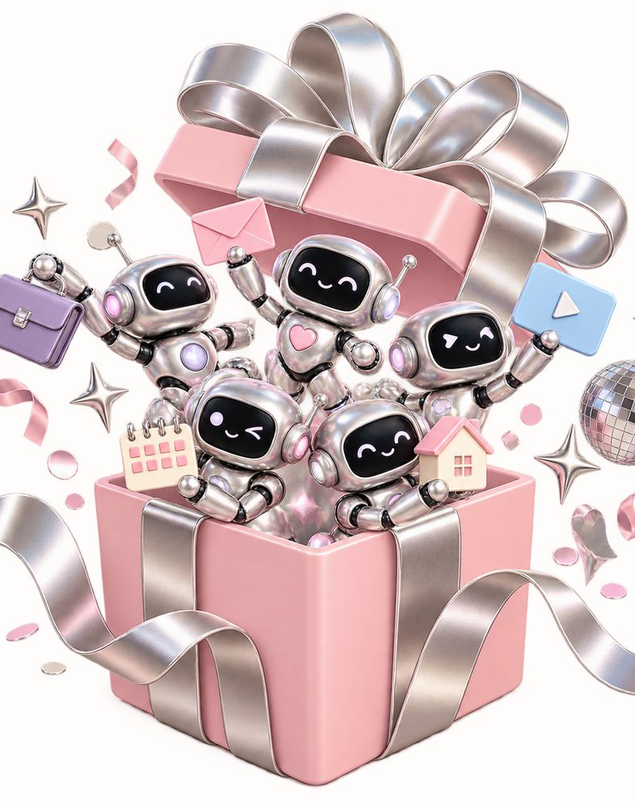
שלי אור גיסר.
06
סקילים
למה סקיל, מאיפה מביאים, ואיזה סקילים שלי אפשר לקחת.
SKILLS · SHARE · REUSE
Notes:
סקילים. בערב 1 בקצרה (שקף "למה סקיל"), ובהרחבה בערב 2.

Slide 46
עשיתם פעמיים? זה סקיל.
WHY A SKILL
שלי אור גיסר.
למה סקיל?
04
03
02
01
משתפים
עובר בין כלים
לא מסבירים מחדש
אותה איכות
קישור או תיקייה לצוות, ללקוחות ולקהל
תיקייה עם הוראות: Grok, Claude ו-GPT
חוסך זמן, וחוסך מכסה
המתכון לא שוכח שלב, גם בפעם המאה
סקיל
זיכרון
הוראות
איך עושים
מה הוא יודע
מי הבוט
מתכון למשימה, בכל בוט
עובדות עליכם
תפקיד וכללים, בכל הודעה
Notes:
למה סקיל. ההבדל: הוראות = מי הבוט. זיכרון = עובדות עליכם. סקיל = איך עושים משימה. סקיל הוא תיקייה עם הוראות, ולכן הוא עובר בין כלים ואפשר לשתף אותו.

Slide 47



מאיפה מביאים, ואיך עושים סדר
SKILLS · WHERE FROM · ORDER
שלי אור גיסר.
סקילים שכדאי להכיר
עובד גם אצלם
איך עושים סדר
מאיפה מביאים
‏✓ בוט אחד, תפקיד אחד
‏✓ רשימת צוות אצל ראש המטה
‏✓ Hide מסתיר · Delete מוחק
‏✓ אף פעם לא Reset כשנתקע
‏✓ גלריית Bot templates
‏✓ קישורי x.ai/bot
‏✓ GitHub · npx skills add
‏✓ Marketplace של תוספים
סקיל = תיקייה עם הוראות. אותו רעיון עובד ב-Claude, ב-GPT וב-Gemini.
בטיחות
קוראים הוראות, חיבורים ושגרות של כל בוט או סקיל מוכן לפני שמוסיפים.
Notes:
מאיפה: גלריית Bot templates תחת Connect apps, קישורי x.ai/bot (עותק של המתכון בלבד), Marketplace, GitHub ו-npx skills add, dr eggbot, Memory Transfer. סדר: Hide מסתיר, Delete מוחק לתמיד.

Slide 48
הסקילים שלי: וידאו
SHELLY'S SKILLS · VIDEO
שלי אור גיסר.
בניתי, בדקתי, ואפשר לקחת
תסריט
דמות
עריכה
פרומפט
SCRIPT DECODER
CHARACTER LOCK
VIDEO STYLE CODES
VIDEO PROMPT8
6 סוכנים שמפרקים תסריט לפרומפטים
אותה דמות בכל שוט: Character Bible
עריכת טוקינג-הד ומושן לפי קודי סגנון
פרומפטים דינמיים לווידאו AI, מתמונה לסרט
חדשות
עיצוב
ריל
ריל
MIVZAK
CURSOR SHOWCASE
BANANA POP
TALKING HEAD EDIT
סרטוני חדשות 9:16 עם גרפים ונתונים
סמן שמעצב לייב מהתמונות שלכם
טיפוגרפיה קינטית לריל 9:16 בעברית
מילים קינטיות, 3 לוקים ו-CTA
לשתף: תיקייה עם SKILL.md. בלי מפתחות, ובלי פרטי לקוחות.
Notes:
הסקילים שלי לווידאו. אפשר לשתף אותם כתיקייה עם SKILL.md. לפני שיתוף: בלי מפתחות, בלי פרטי לקוחות. סקילים של לקוחות (כמו Amdocs) לא משתפים.

Slide 49
הסקילים שלי: יצירה ועיצוב
SHELLY'S SKILLS · CREATE & DESIGN
שלי אור גיסר.
בניתי, בדקתי, ואפשר לקחת
צבע
אופנה
קונספט
תמונה
WES PALETTE
FASHENISTA
CREATIVE SCRIPT
GISSER MAGIC PRO
פלטות קולנועיות ב-5 רמות
בימוי, שוטים ופרומפטים לאופנה
מ-5 טריטוריות קריאייטיב לתסריט
פרומפטים לתמונות היפר-ריאליסטיות
סקילים
הרצאה
הסבר
מצגת
SKILOTREITOR
KEYNOTE BY SHELLY
CIA
Y2K STUDIO
הסקיל שבונה ומשדרג סקילים
הרצאות קצרות לכנסים
דפי הסבר HTML קולנועיים
PPTX ו-HTML בסגנון Y2K
Notes:
הסקילים שלי ליצירה ועיצוב. SKILOTREITOR הוא הסקיל שבונה ומשדרג סקילים, הכי שימושי למי שרוצה לבנות לבד.

Slide 50
מ-Claude ל-Grok, ומשם לכולם
MOVE · SHARE
שלי אור גיסר.
סקיל אחד, בכל מקום
04
03
02
01
משתפים
←
מתקינים
←
מעלים
←
תיקיית סקיל
קישור GitHub או Drive
"תתקין את הסקיל ותריץ בדיקה"
ZIP לשיחה, או GitHub ו-npx skills add
SKILL.md וקבצים
מה שווה לקחת מ-Claude
לפני ששולחים
בודקים שאין בסקיל מפתחות API, מיילים או פרטי לקוחות. ומשאירים קרדיט.
xlsx · pdf
docx
pptx
skill-creator
טבלאות ו-PDF
מסמכי Word
מצגות שאפשר לערוך
בונה סקילים
Notes:
מ-Claude ל-Grok: סקיל הוא תיקייה עם SKILL.md. מעלים כ-ZIP לשיחה או דרך GitHub ו-npx skills add, ומבקשים מהבוט להתקין ולהריץ בדיקה. מ-Anthropic שווה לקחת: skill-creator, pptx, docx, xlsx, pdf.

Slide 51
מה עובד אצל אנשים
WHAT WORKS FOR PEOPLE
שלי אור גיסר.
מה שאספתי מהשטח
איך עושים | דוגמאות | סוג
"תזכור" פעם אחת, ומגדירים זמן | תדריך בוקר · בדיקה יומית · מעקב מתחרים | שגרות
מבקשים מהבוט, או npx skills add | מצגות · GitHub workflow · בדיקת עובדות | סקילים
צ'אט קבוצתי · העברות · אישורים | ראש מטה + מומחים | צוותים
GitHub ו-Marketplace | מאגרי GitHub · dr eggbot | ספריות
תוצאה ברורה + בדיקה | משחק קלפים · עסק ב-4 ימים · מיזוג קוד | שימושים מדהימים
Notes:
סיכום מהיר של מה שעובד אצל אנשים. מהטבלה שאספתי מהשטח.

Slide 52
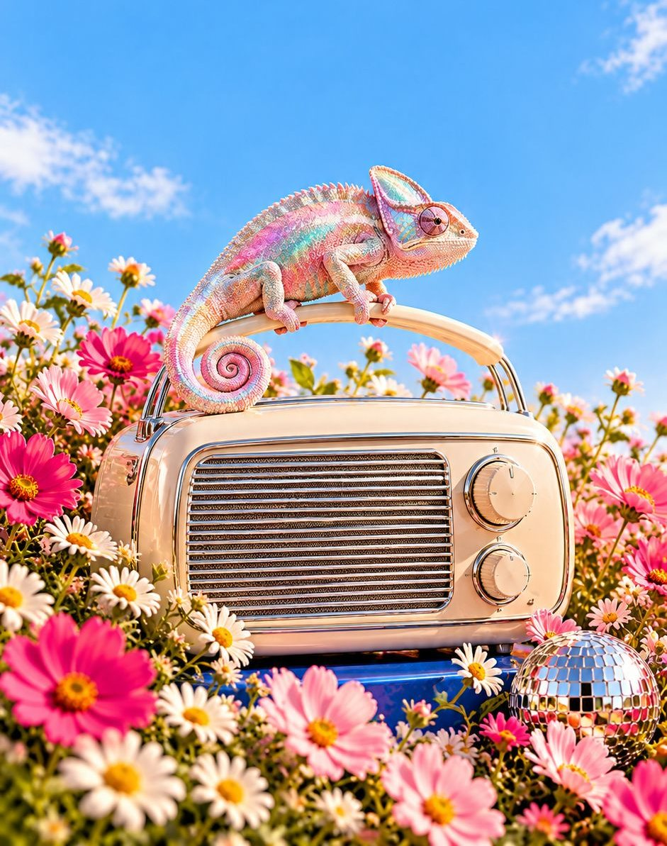
שלי אור גיסר.
07
מקימים בלייב
15 דקות. כרטיס תפקיד, 3 אבנים, משפט הרשאה ומשימה ראשונה.
YOUR TURN
Notes:
105–120 · מקימים בלייב.

Slide 53
הקימו את הסוכן שלכם
LIVE BUILD · 15 MIN
שלי אור גיסר.
105–120
120
116
113
111
107
105
כותבים בצ'אט
משימה ראשונה
"מה הבנת?"
הרשאה וכללים
כרטיס תפקיד
בוט חדש
המשימה הראשונה
בסוף
תביא לי 3 רעיונות לפוסטים לפי 3 האבנים שלי, עם טיוטה לאחד מהם.
כל אחד כותב בצ'אט איזה סוכן הקים. אין זמן לחיבור? מוותרים. כרטיס תפקיד טוב מועיל גם בלי.
Notes:
אם אין זמן: מוותרים על החיבור. סוכן עם כרטיס תפקיד טוב מועיל גם בלי חיבורים.

Slide 54
השבוע שלכם עם הסוכן
UNTIL NEXT WEEK
שלי אור גיסר.
רושמים כל תקלה וכל הצלחה
04
03
02
01
שבוע טוב
אמצע שבוע
כל יום
מחר
סקיל, ואז שגרה
"מה אתה יודע עליי?"
משפרים ומתקנים במשפט
פוסט בוקר, טיוטה בלבד
09.11
מפגש המשך · 60 דקות
מה בניתם · תקלות ופתרונות · סקילים ושגרות · ראש מטה · אתרים ודיוור · הצעד הבא
Notes:
יומיים לפני מפגש ההמשך: שאלון 'מה הסוכן עשה השבוע? איפה נתקעת?'

Slide 55
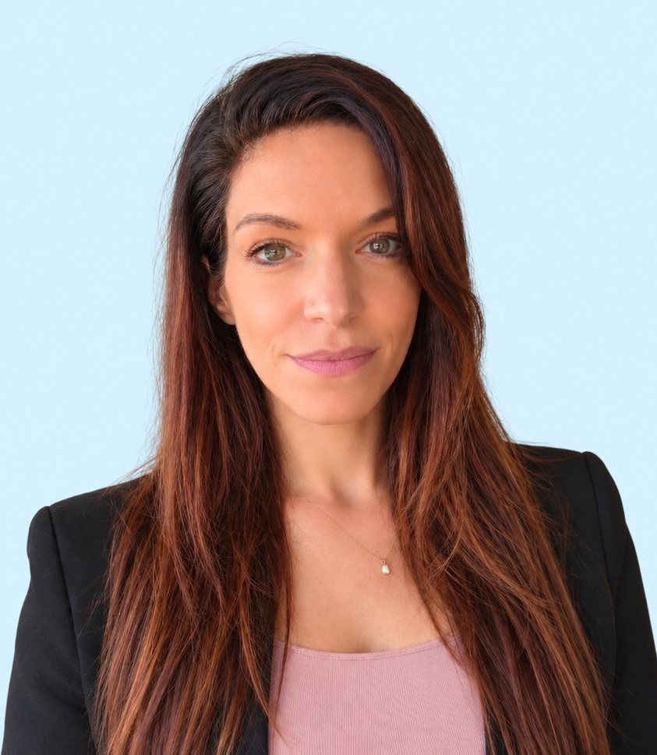
3 RULES THAT STAY WITH YOU
שלי אור גיסר.
הסוכן מכין.
אתם מחליטים.
שום דבר לא מתפרסם, נשלח או נקנה בלי אישור
1
מתחברים בעצמכם, ורק למה שצריך
2
עשיתם פעמיים? סקיל. עבד שבוע? שגרה
3
@shelly_or_gisser · shelly@aigosai.com
Notes:
סגירה. בניתם משהו? תייגו אותי.

